Slide 1
Grønne fællesskaber i byen
Onlineseminar d. 11. november 2020

Slide 2
Dagens program
13.30-13.40: Velkomst og dagens program
ved chefkonsulent i Friluftsrådet Jakob Simonsen og moderator Anne Tortzen, Center for Borgerdialog
13.40-14.25: Civilt grønt engagement i byen: Hvad, hvor, hvem og hvordan?
ved Anders Blok, lektor ved Sociologisk Institut, KU og projektleder for projekt ”Grønne fællesskaber i byen”
14.25-14.35: Kort pause
14.35-15.15: Gruppearbejde: Hvad skal der til for at lykkes med bygrønne samarbejder?
15.15-15.35: Kaffepause
15.35-15.50: Opsamling på gruppearbejdet
15.50-16.25: Paneldebat om grønt borger-kommunesamarbejde i praksis
16.25-16.30: Afslutning og tak for i dag

Slide 3
Zoom
1
2
3
Vælg mellem speaker view og gallery view
Brug chatten til at stille spørgsmål og hjælpe hinanden (skriv hvis I ønsker ordet).
I kan slå kameraet til/fra.
Vi optager seminaret. Ved at deltage, accepterer I, at vi optager og deler optagelsen med interesserede efterfølgende.

Slide 4
Civilt grønt engagement i byen: Hvad, hvor, hvem og hvordan?
Anders Blok, Sociologisk Institut, Københavns Universitet

Slide 5
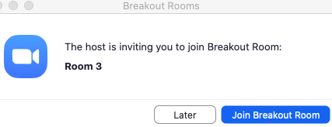
Gruppearbejde foregår i break out rooms
1
2
3
Accepter og gå med i grupperum (pop-up).
Kom tilbage til main room. Klik på ‘Leave’ nederst til højre og vælg ‘Leave break out room’.
Kom tilbage i jeres grupperum.

Slide 6
Vi er tilbage lige om lidt! Der er kaffepause indtil 14.35

Slide 7
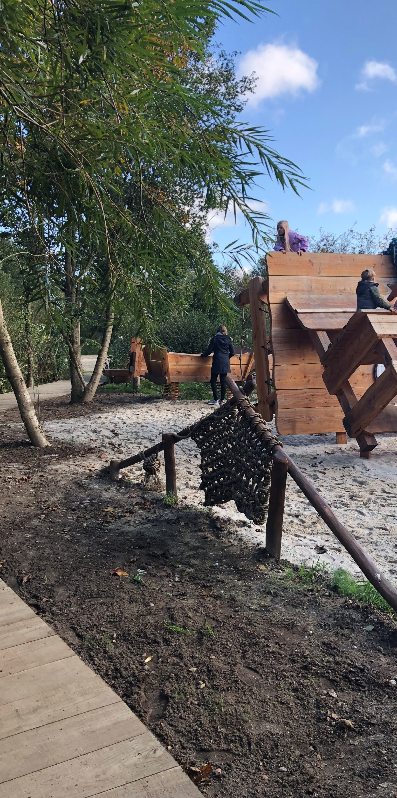
Gruppearbejde: Hvad skal der til for at lykkes med bygrønne samarbejder?
Start med at vælge én i gruppen til at styre tiden og en til at afrapportere.
Lav en kort præsentationsrunde (1 min per person): Navn, job og din rolle i grønne samarbejder? (i alt ca. 10 minutter)
Hvad skal der til for at lykkes godt med grønne samarbejder? Del jeres konkrete fortællinger og erfaringer i gruppen. Slut af med i fællesskab at prioritere tre ting, der er vigtigst for at lykkes - de tages med til den fælles snak i plenum (i alt 20-25 minutter)
Hvilke spørgsmål har I lyst til at stille til panelet? (5-10 minutter)
Send jeres spørgsmål til panelet til: sfs@friluftsraadet.dk & anne@centerforborgerdialog.dk

Slide 8
Vi er tilbage lige om lidt! Der er kaffepause indtil 15.35

Slide 9
Paneldebat: Grønt borger-kommunesamarbejde i praksis
Christoffer Lilleholt, by- og kulturrådmand i Odense Kommune, der har lanceret en handleplan for at blive Danmarks grønneste storby.
Lasse Frøkjær Madsen, friluftsvejleder i NaturKulturVarde og frivillig i foreningen Varde Sommerlandslaug
Kirsten Lund Andersen, stadsgartner i Aalborg Kommune
Kristine Clemmensen-Rotne, Spejderchef i Det Danske Spejderkorps
Anders Blok, lektor på Sociologisk Institut, Københavns Universitet

Slide 10
Tak for i dag!
Vi sender jer en mail med opfølgning: slides, links og en kort evaluering

